Slide 1
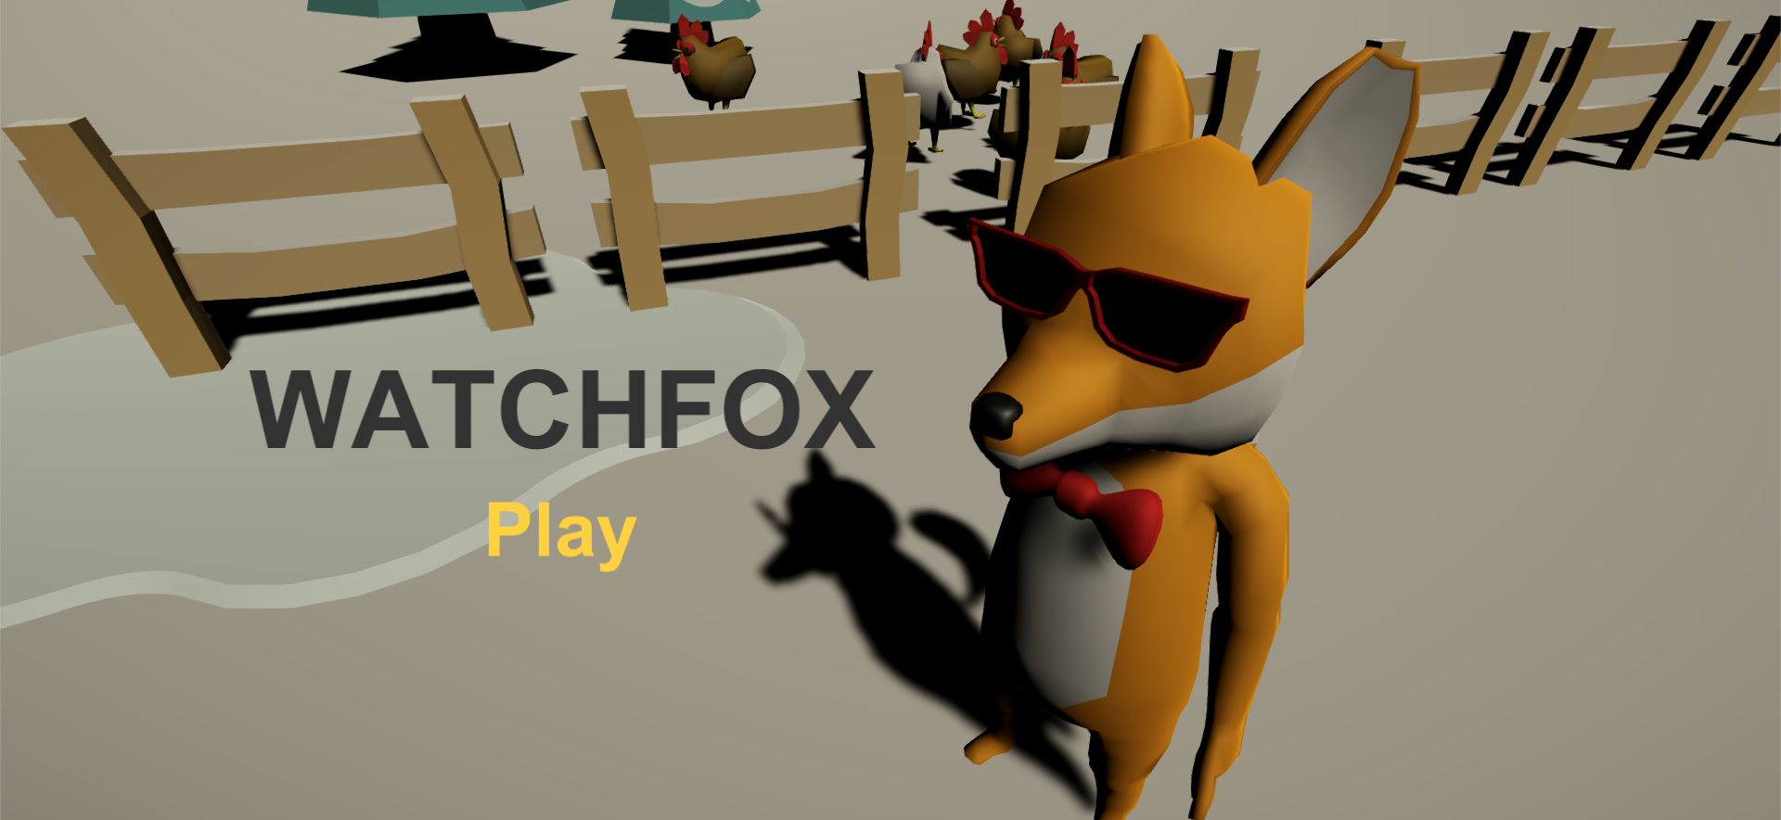

Slide 2
Расстановка Сторожей

Slide 3
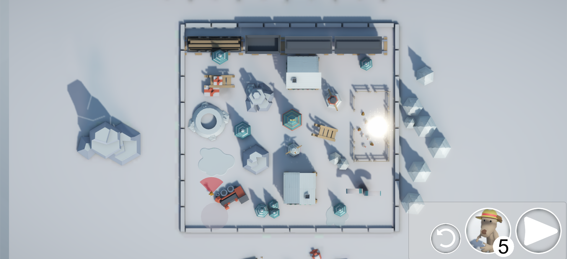

Slide 4


Slide 5


Slide 6
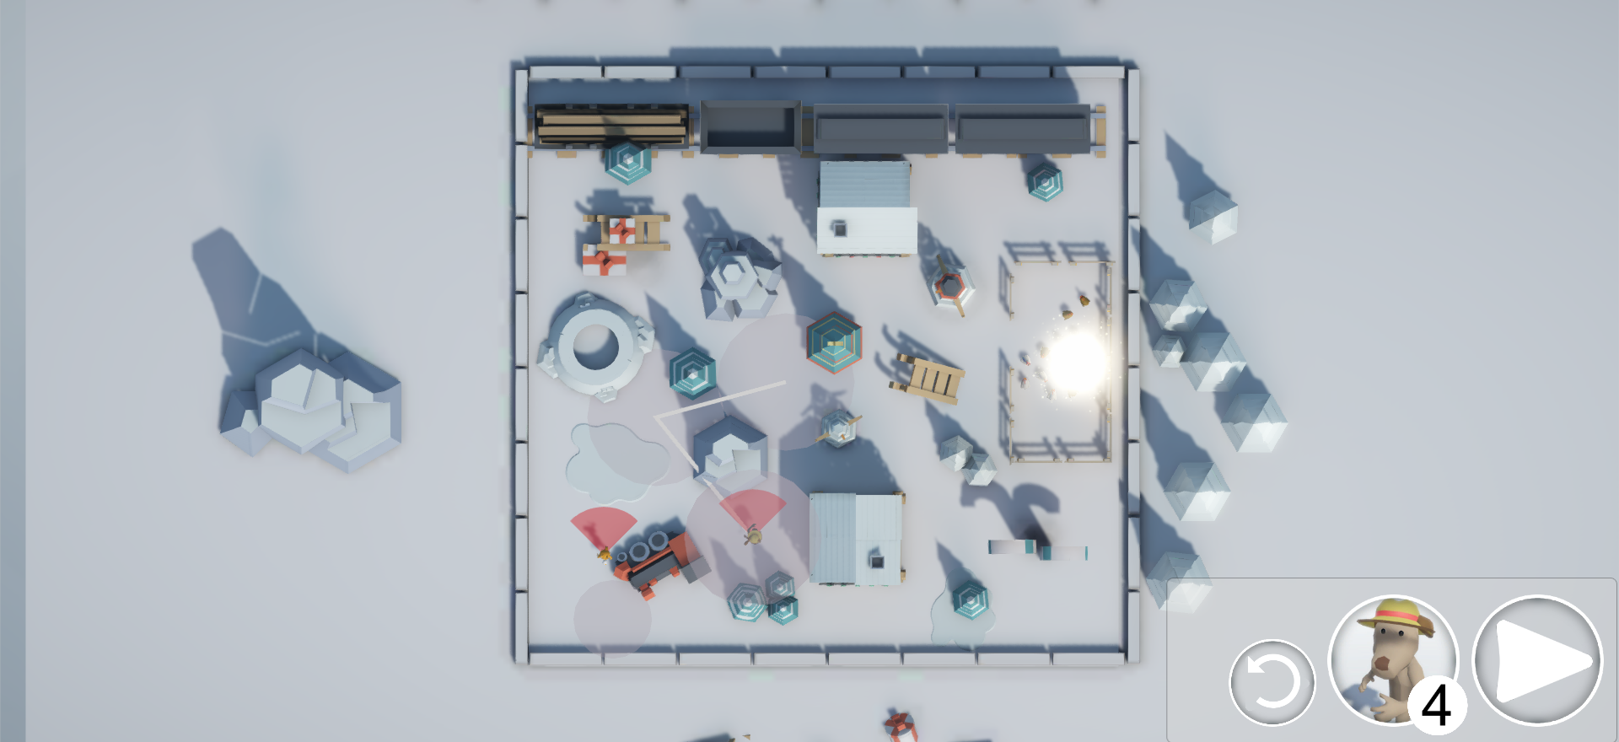

Slide 7
Разорение курятника
С самого начала у лиса была какая то тактика, и он ее придерживался…

Slide 8
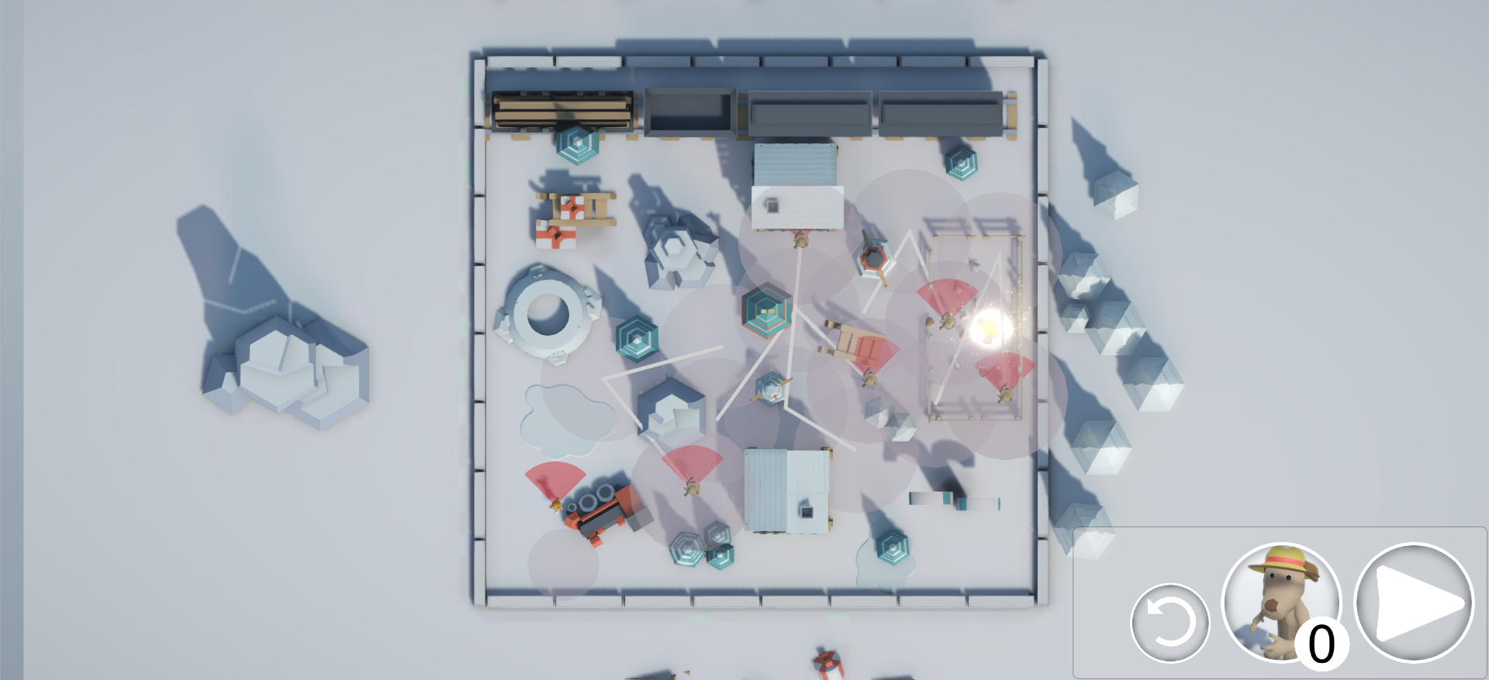

Slide 9
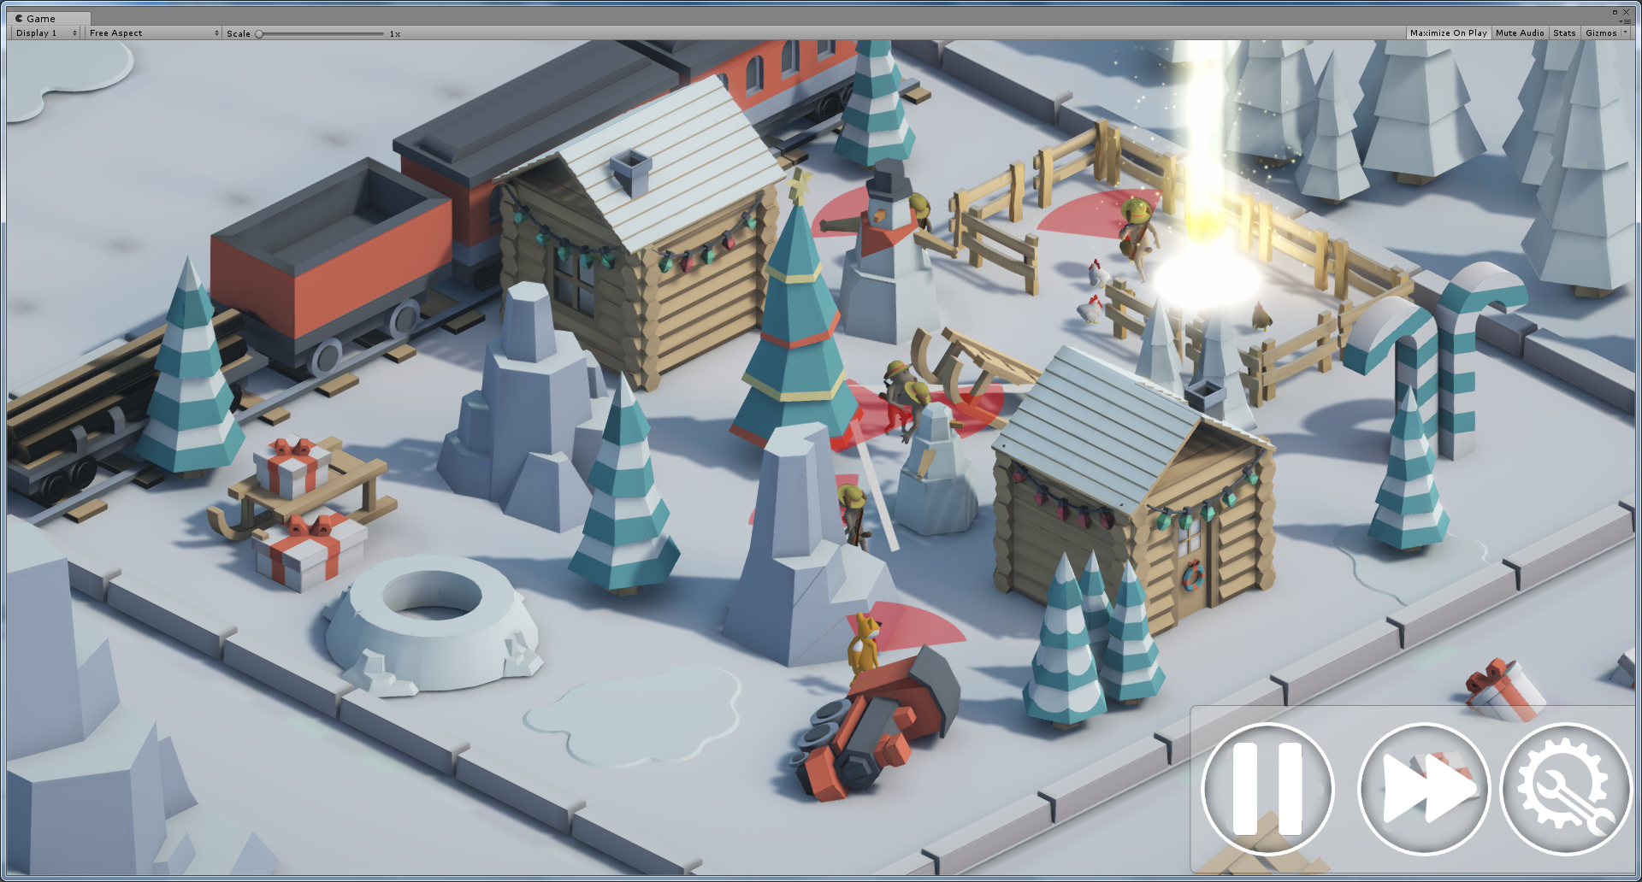

Slide 10
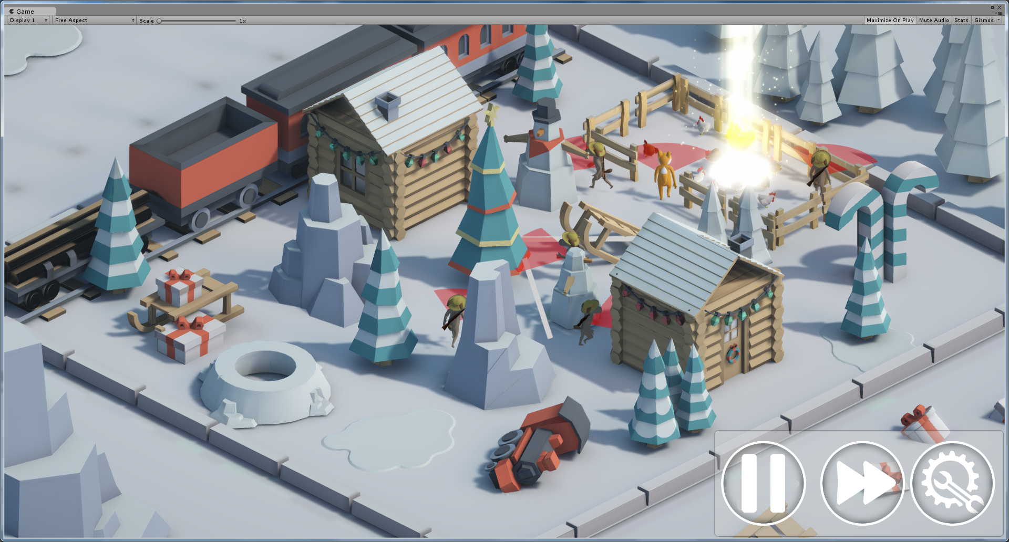

Slide 11
Результат

Slide 12
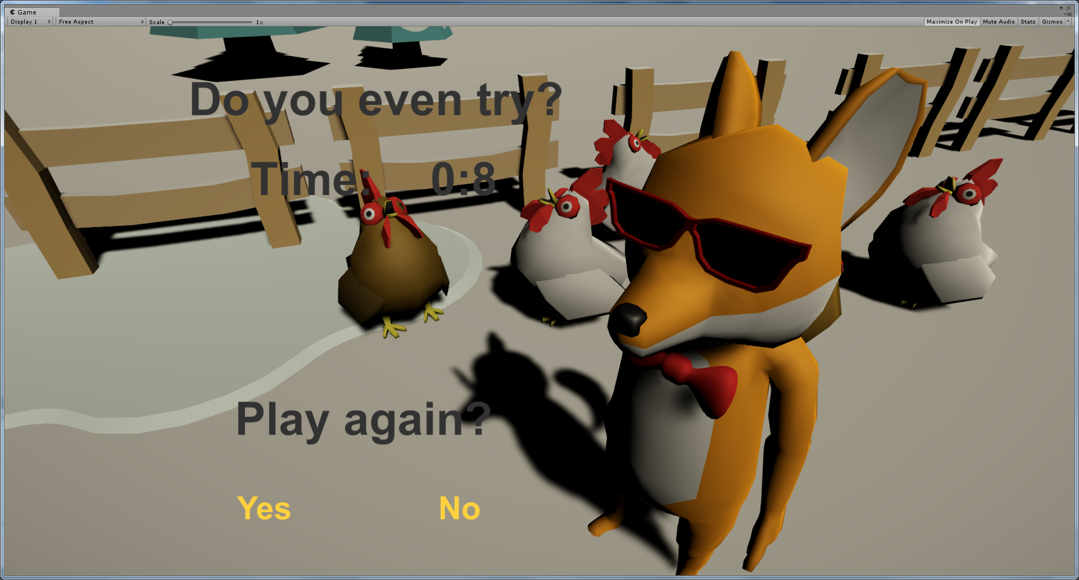

Slide 13
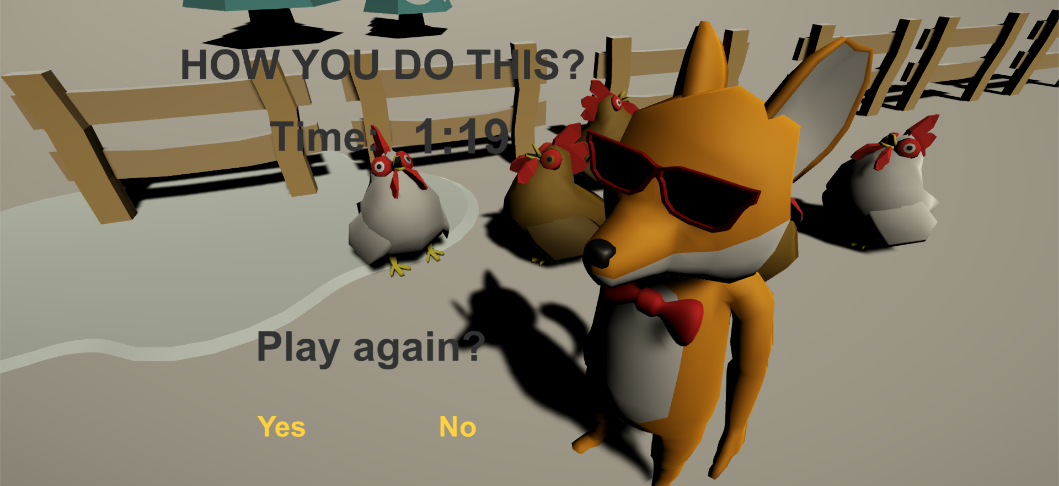
Notes:
Но лис все равно доберется до цели – он не сдается и идет до самого конца

